Slide 1
Tillståndsmaskiner
Elbilar
MF 1016 Elektroteknik

Slide 2
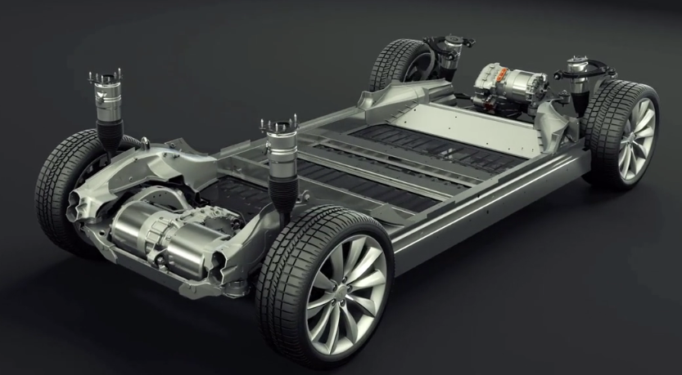
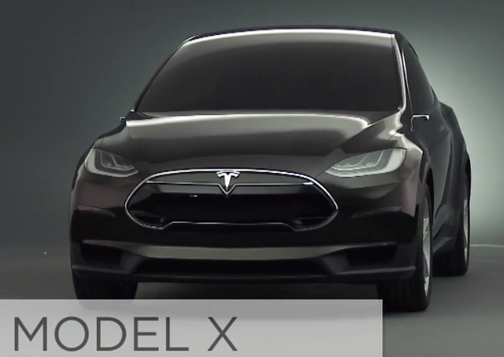
Elbil - Tesla model X
Källa: www.teslamotors.com

Slide 3
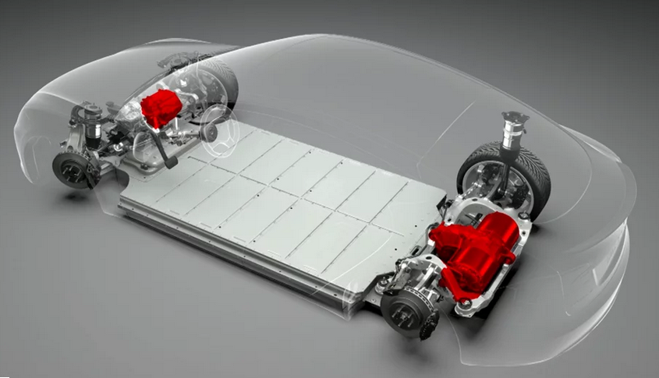
Elbil - Tesla model X
1 elmotor + transmission
Batteri
2 elmotorer + gemensam transmission
Källa: www.teslamotors.com

Slide 4
Videolänkar
Tesla motors teknologi: http://www.teslamotors.com/videos/high-efficiency-electric-drive-unit

Slide 5
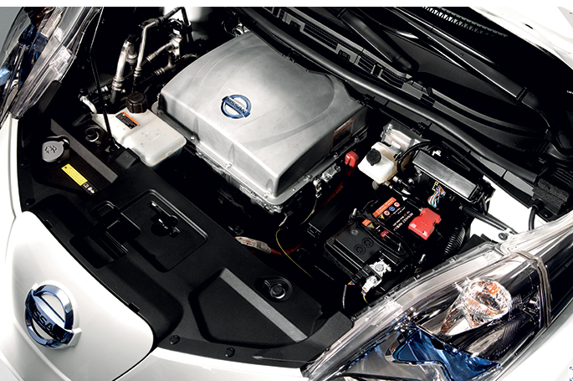
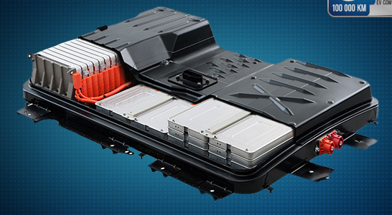
Elbil - Nissan Leaf batteri + omvandlare
Källa: www.nissan.se

Slide 6
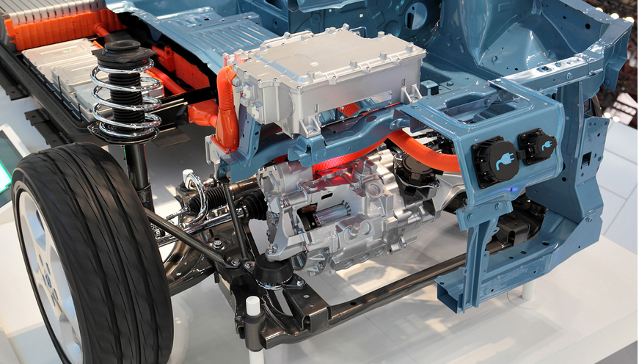
Nissan Leaf drivsystem (elbil)
Batteri
Omvandlare
Laddanslutningar (hög resp. låg effekt)
Elmotor
Källa: www.boards.ie

Slide 7
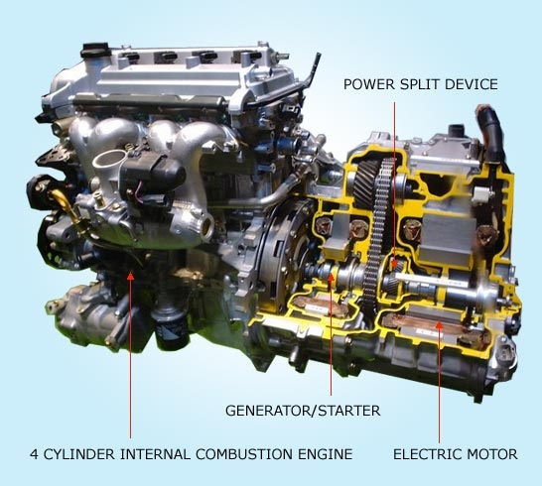
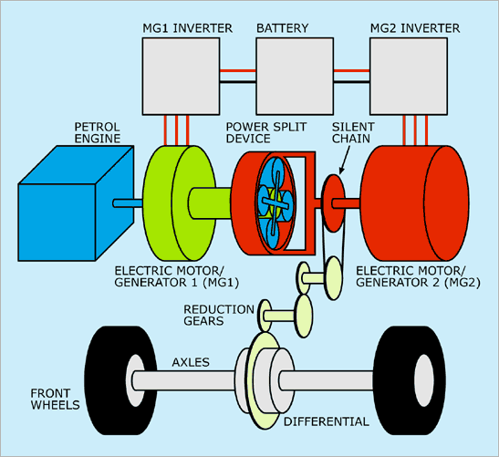
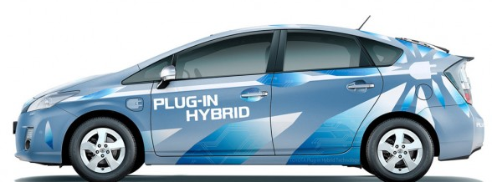
Hybridbil - Toyota Prius
Källor: image.motortrend.com
twinkle_toes_engineering.home.comcast.net
www.elbil.nu

Slide 8
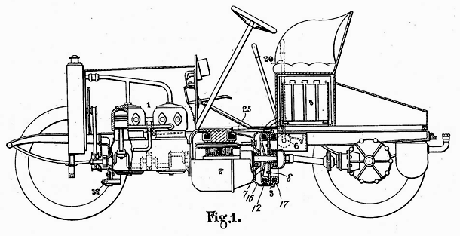
Historia - Första hybridbilspatentet 1905
H. Piper , 1905

Slide 9

Elbil 1960
It employed 12 six-volt batteries in series and boasted a top speed of nearly 60 mph (97 km/h) with a range of over 60 miles (97 km) on a single charge.
Källa: en.wikipedia.org

Slide 10
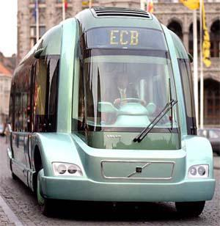
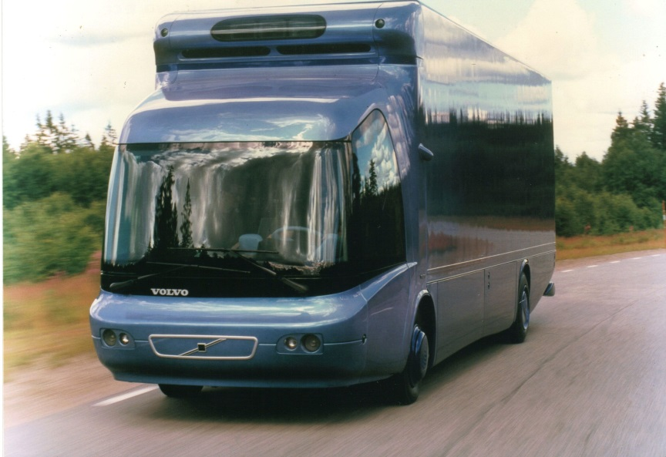
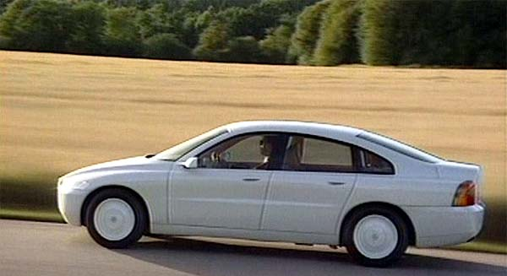
Volvo Environmental Concept car, truck and bus 1992-1995

Slide 11
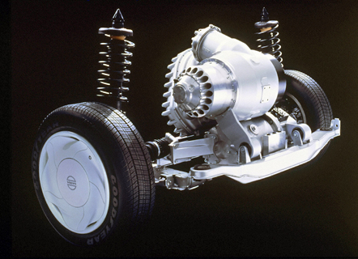
Seriehybrider - Volvo ECx drivsystem
Gasturbin
Generator
Elmotor + transmission

Slide 12
Beräkningsområden för elbilar
Utöver generella fordonsberäkningar behövs bl.a. följande beräknas för elbilar:
Kontinuerlig och maximal effekt från elmotorn
Intermittens, dvs. återhämtningstid mellan effekttoppar
Drivsystemets spänningsnivå
Energiinnehåll i batteriet (teoretiskt och praktiskt användbart)
Batteriets möjliga effekt (urladdning och laddning)
Möjlig regenerativ (återmatande) brromseffekt
Hjälpeffektbehov (jfr bilens ordinarie 12 V system)
Drivsystemets vikt, fysiska storlekt och placering av komponenter.
Etc.

Slide 13
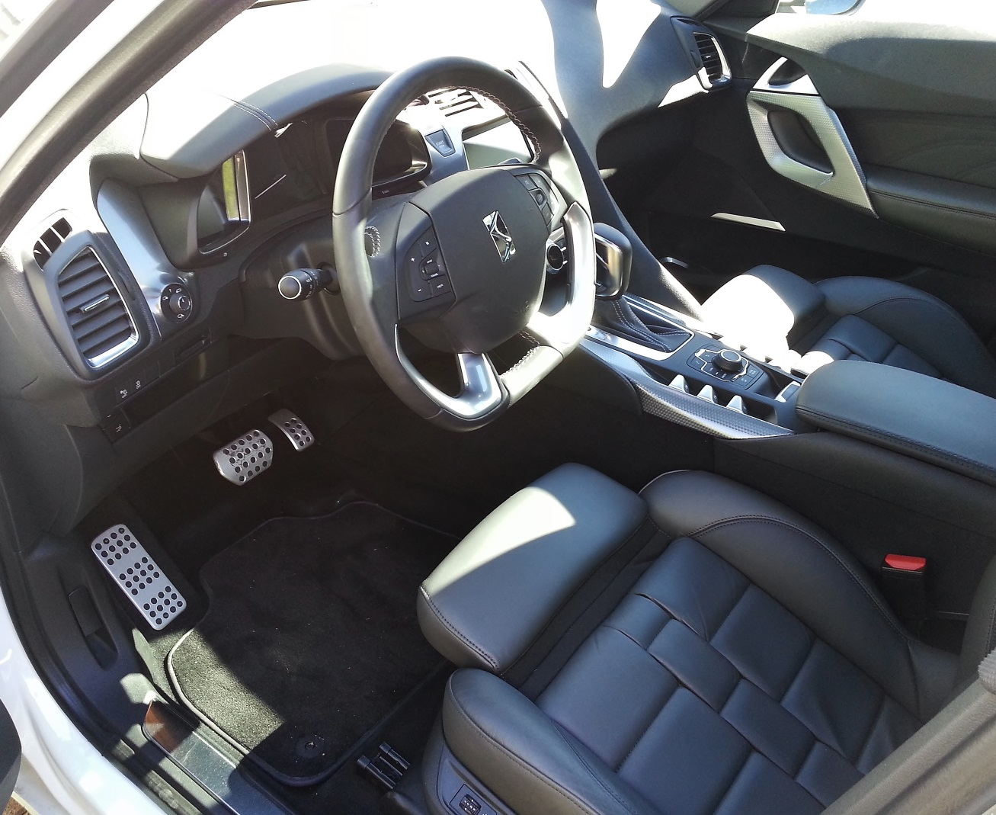
Tillståndsmaskiner – Exempel på insignaler
Tändningsnyckel
Växelväljare, P R N D
Gaspedal

